Slide 1

Команда BigInt
Рекомендательный сервис для оценки эффективности новых цифровых каналов продвижения продуктов банка

Slide 2


Команда bigint
Милованов Максим
Telegram: @Mirovan
Архитектор/Java-Разработчик
Свитова Арина
Telegram: @svitova
Эксперт BigData/Spark больших данных

Slide 3
Тема проекта
Рекомендательный сервис
для выбора потенциальных
Youtube-каналов для размещения рекламы услуг банка

Slide 4
гипотеза
При использовании ограниченного бюджета необходимо точечно подходить к выбору каналов для продвижения.
Видео-каналы имеют лояльную аудиторию, на которую можно транслировать услуги банка за счет сотрудничества с владельцем канала и интеграции непосредственно в видео.

Slide 5
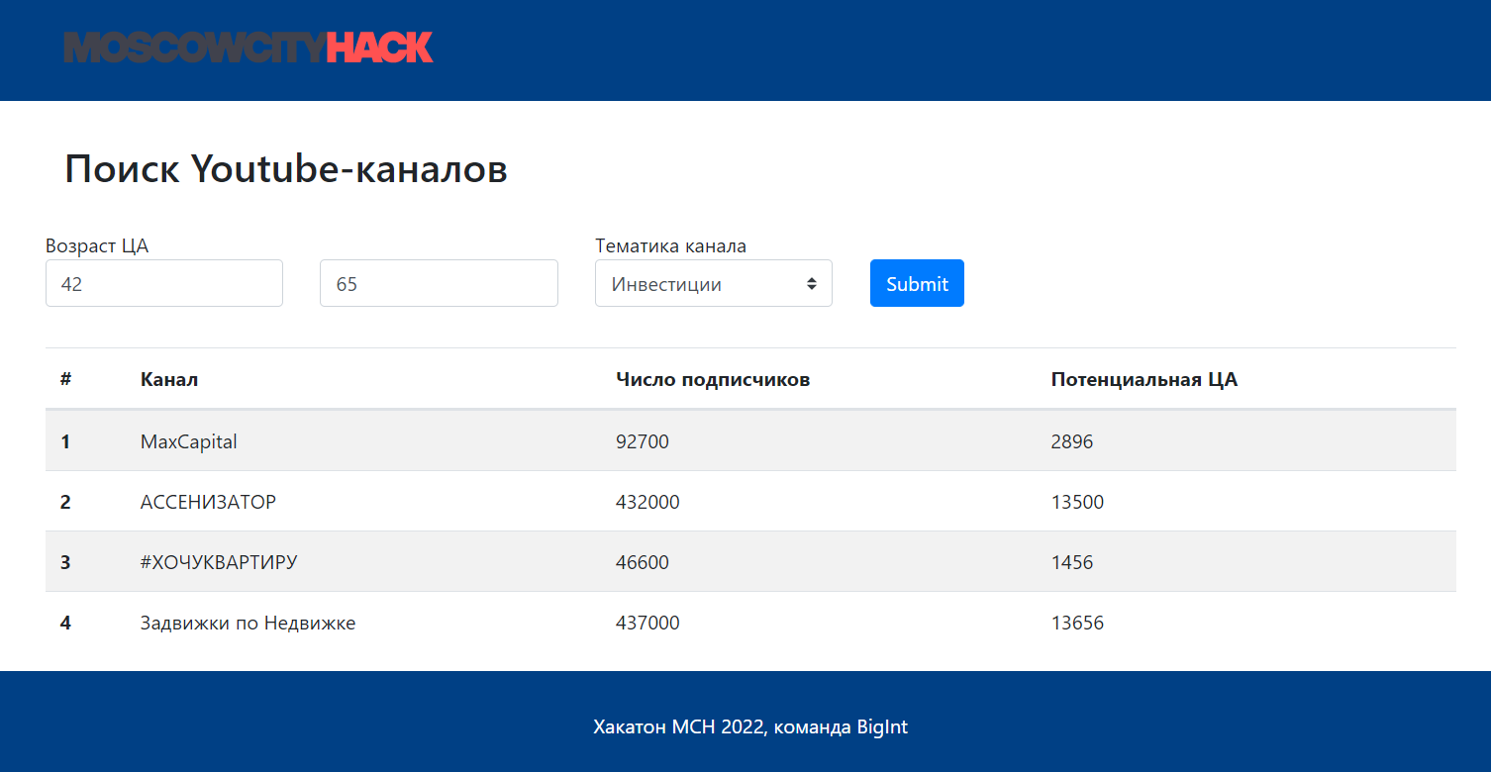
Прототип сервиса

Slide 6
Преимущества решения
Снижение стоимости лида за счёт точной ЦА
Использование каналов с лояльной аудиторией

Slide 7
Алгоритм работы
Парсинг Youtube по заданным критериям
Построение графа связей каналов
Определение тематик канала и портрет ЦА
Отображение на витрине результатов запроса

Slide 8
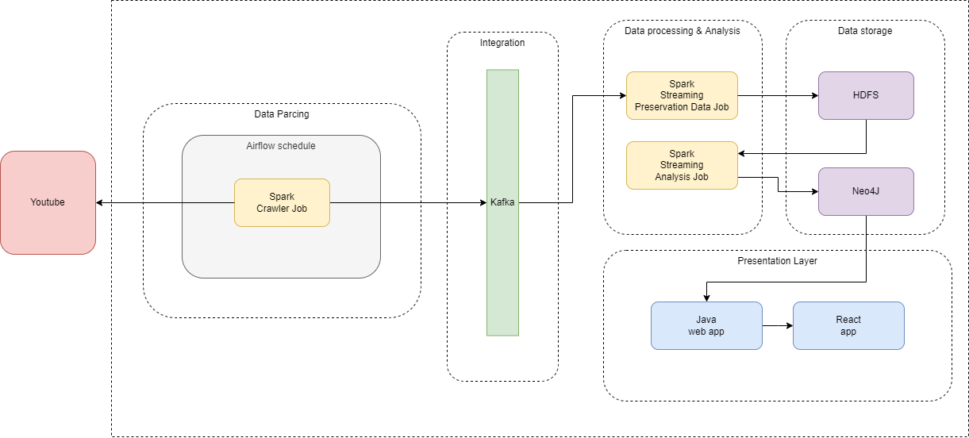
Архитектура проекта

Slide 9
Спасибо за внимание!

